Slide 1
EIMS - Elektron Inventory Management System
Pricila Badilla
Leandro Caloguerea
Diego Rojas

Slide 2

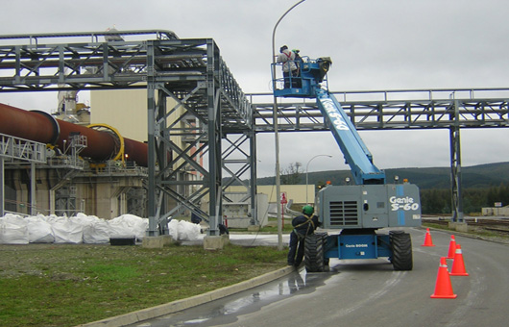
Elektron Ingeniería Ltda.
Es una empresa que se dedica a prestar servicios de montaje eléctrico e instrumentación industrial y comercial con permanencia en la zona Centro y Sur del país.
Elektron tiene la necesidad de mejorar su proceso de inventariado (herramientas, elementos de protección personal, suministros y materiales).

Slide 3
Especificación de requisitos sistema
Requisitos funcionales:
Gestión de inventarios
Gestión de ingreso de ítems
Gestión de retiro de ítems
Gestión de consultas
Gestión de proveedores
Requisitos no funcionales:
Requisitos interfaces externo
Requisitos de rendimiento
Requisitos de desarrollo
Requisitos tecnológicos
Requisitos del producto: seguridad, protección y usabilidad

Slide 4
Especificación requisitos usuario
Gestión del almacén
Gestión de pedidos
Recepción de mercancías
Salida de inventario

Slide 5
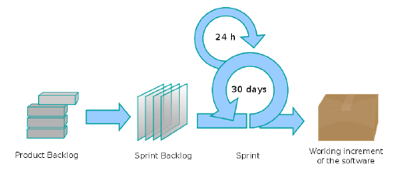
Metodología Scrum
La metodología en la que se basará el desarrollo será Scrum, de esta manera que se podrán incorporar fácilmente cambios y nuevas funciones.

Slide 6
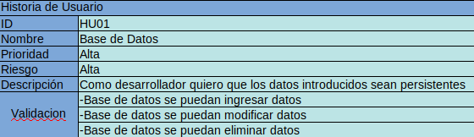
Organización de los Sprint
Capacidad de trabajo por ciclo:
Tamaño = 4 semanas
Horas Diarias = 8
Horas semanales = 40
Casos de Uso de los sprint:

Slide 7
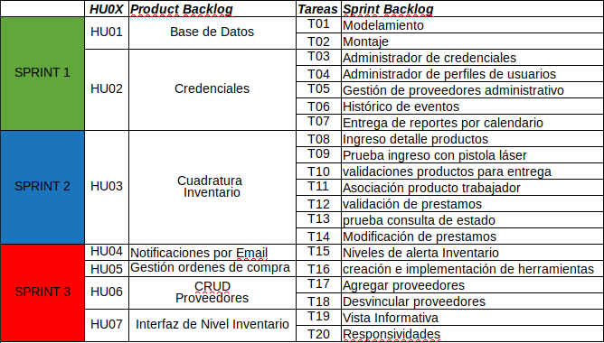
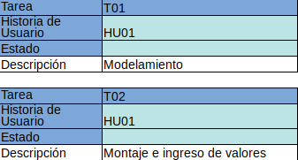
Organización de los Sprint
Tareas por Historias de Usuario (HU)
Tabla General de HU0X + Tareas

Slide 8
Arquitectura
MVC para aplicación web. Las tecnologías que se emplearán en el desarrollo de este proyecto son:
HTML5
CSS y CSS3
PHP7
MySql 5.7
Framework laravel 5.5
Jquery
JavaScript

Slide 9
BPMN - Business Process Model and Notation

Slide 10
Procesos actuales

Slide 11
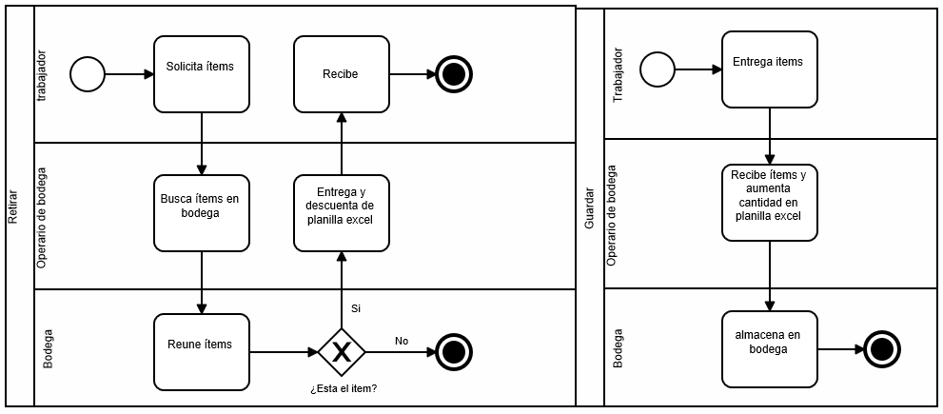

Slide 12
Procesos propuestos

Slide 13
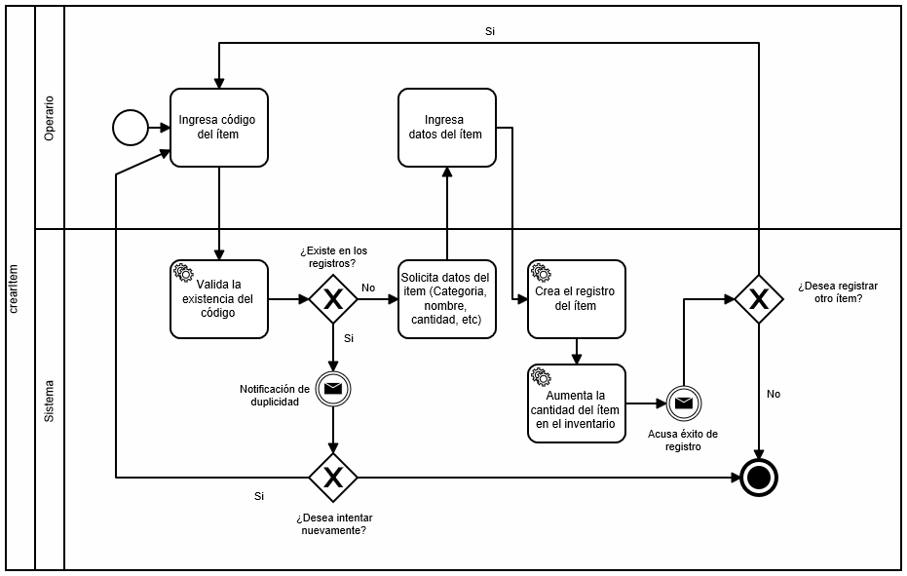

Slide 14
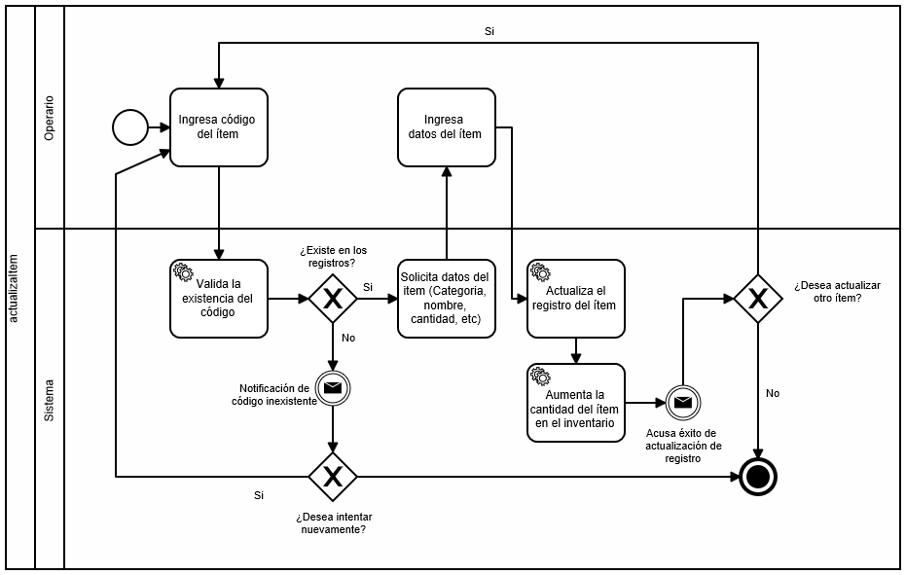

Slide 15
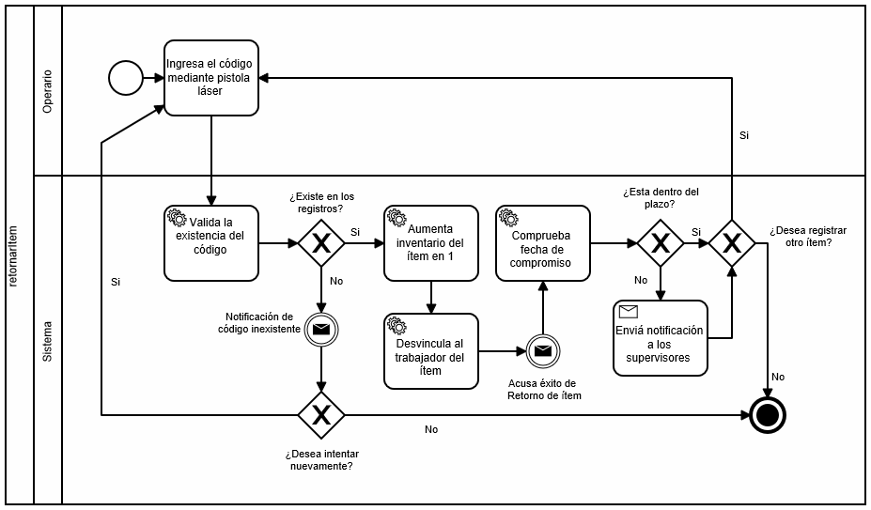

Slide 16
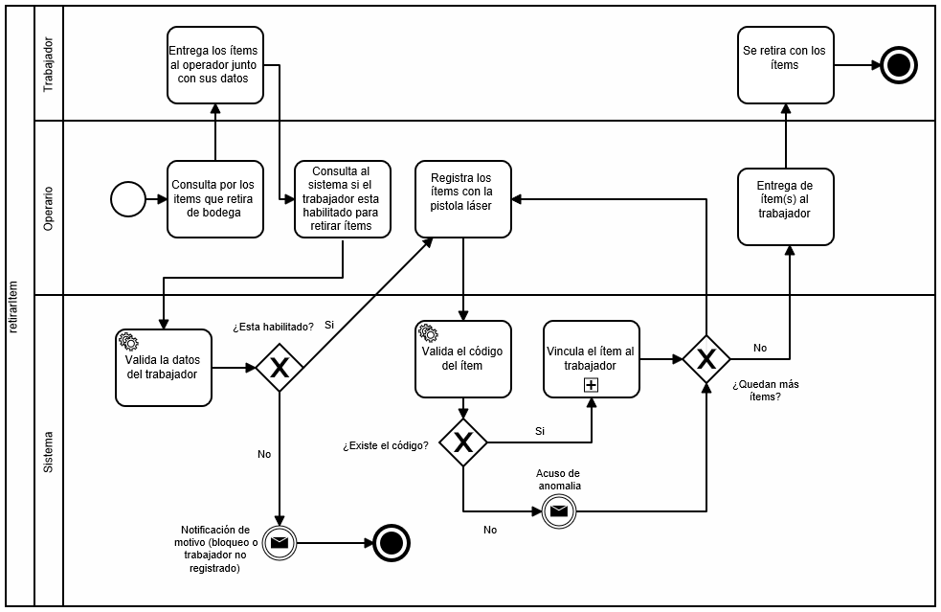

Slide 17
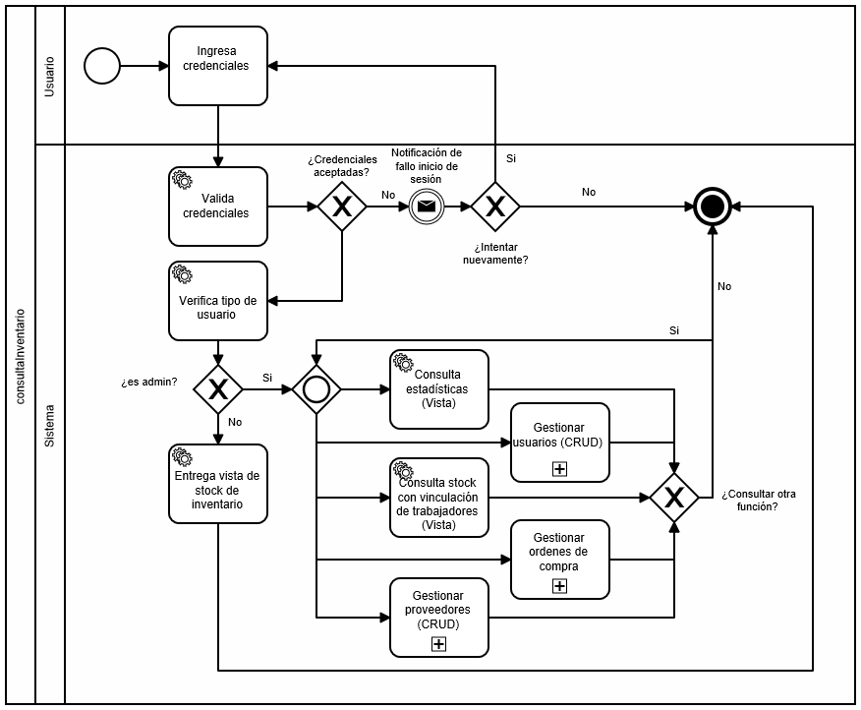

Slide 18
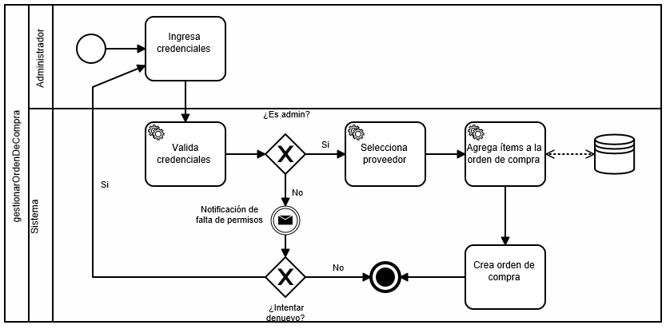

Slide 19
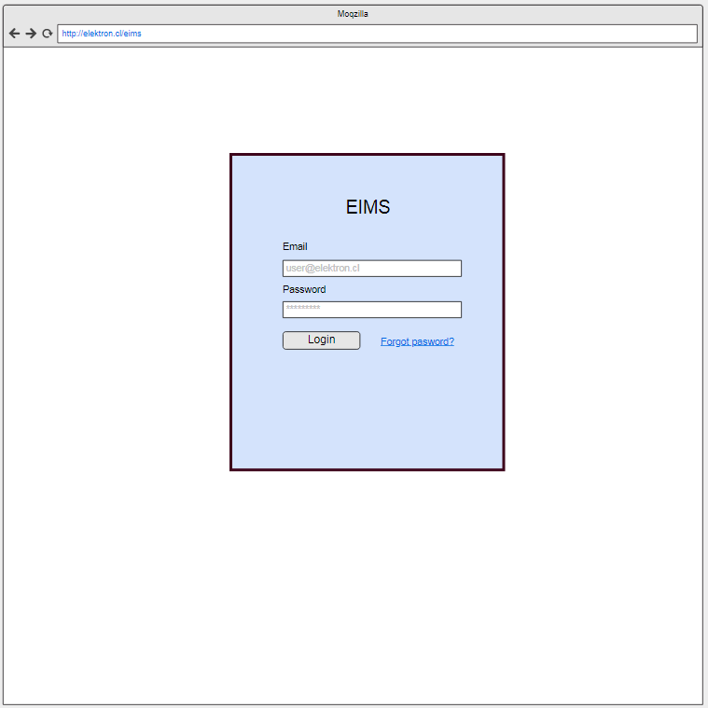
Mockup

Slide 20
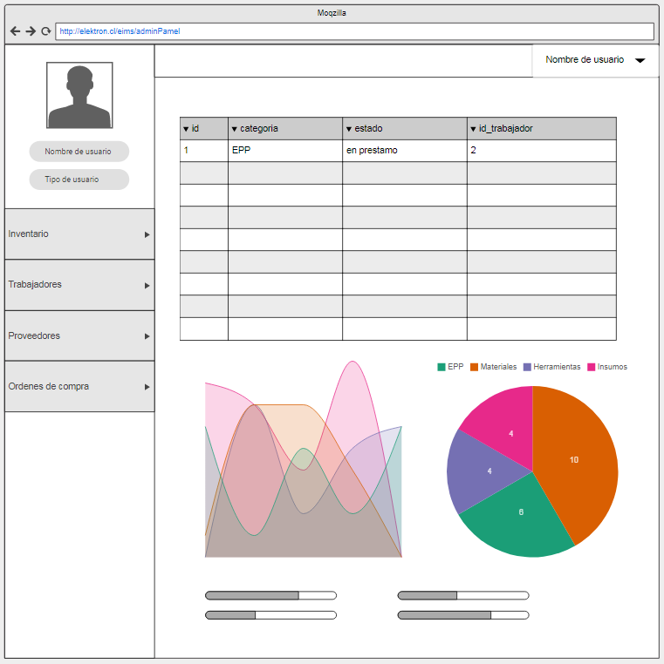

Slide 21
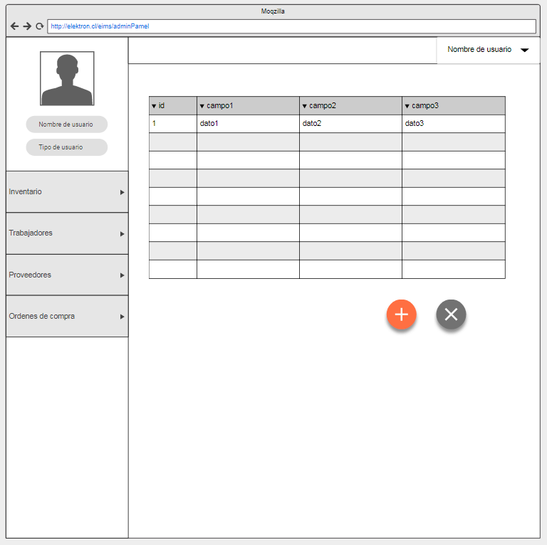
Vista CRUD trabajadores/proveedores

Slide 22
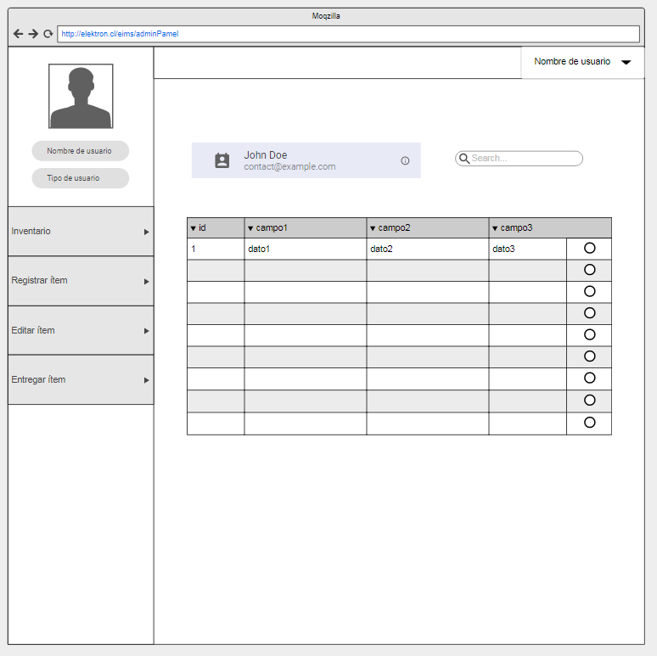
Vista entregar ítems (operador)

Slide 23
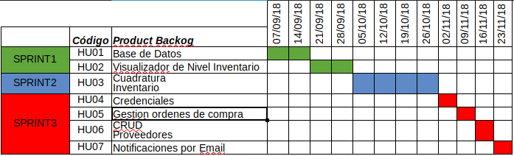
Estimación y Carta Gantt
Bajo los casos de usos (HU) usados para los cálculos de estimación se determinó lo siguiente:
Esfuerzo Total = 1418 hrs/persona
Hora de trabajo total por persona = Esfuerzo Total / 3 = 472.66 hrs.
Trabajo semanal a 40hrs. = 11.81 semanas ≈ 12 semanas

